Slide 1
2.ARTISAN TOOL,ROUTING &VIEW
NIIT ICT HÀ NỘI – NGUYỄN THÀNH LUÂN

Slide 2
Mục tiêu bài học
Làm quen với artisan
Tìm hiểu cách cấu hình routing trong Laravel
Làm quen với view và template Engine

Slide 3
Artisan là gì ?
Artisan là một công cụ dòng lệnh được tích hợp vào dự án Laravel, nó cung cấp rất nhiều chức năng hỗ trợ việc xây dựng dự án, giảm thời gian viết code và tự động hoá một số công việc, ví dụ như việc tạo các lớp model, controller vvv
Hỗ trợ thao tác với csdl, kiểm thử, cài đặt bảo mật, vvv
Chạy các công cụ ngoài như tinker

Slide 4
Làm sao để sử dụng artisan ?
Artisan đã được tích hợp sẵn trong Laravel, để sử dụng, người lập trình chỉ cần mở terminal (mac) hoặc cmd (win), di chuyển con trỏ vào thư mục dự án và gọi lệnh của artisan
Lập trình viên nên nhớ một số các lệnh cơ bản cũng như tham số của artisan, nếu trong trường hợp quên, chỉ cần gõ lệnh “php artisan” , lúc này artisan sẽ liệt kê toàn bộ các lệnh và tham số cũng như giải nghĩa của các lệnh đó

Slide 5
Artisan - Lệnh make
Lệnh make được sử dụng để tạo các lớp teamplate cho model, controller, event, factory, migration, vvvv
Đây là lệnh được các lập trình viên sử dụng nhiều nhất trong quá trình phát triển dự án
Ví dụ:
php artisan make:controller <controller_name>
php artisan make:model <model_name>

Slide 6
Artisan - Lệnh config
Laravel sử dụng cache rất nhiều, mục đích để tối ưu tốc độ và lưu lượng truy cập
Laravel cache cả các file cấu hình, do đó nhiều lúc cấu hình mới sẽ không nhận ra được
Để xoá cache, sử dụng lệnh php artisan config:clear
Để tạo cache cho file config sử dụng lệnh php artisan config:cache

Slide 7
Artisan - Lệnh cache
Xoá router cache
php artisan route:clear
Xoá view cache
php artisan view:clear
Xoá toàn bộ cache
php artisan cache:clear

Slide 8
Artisan – Chuyển chế độ bảo trì
Trong trường hợp muốn đưa website về chế độ bảo trì, từ chối nhận request, sử dụng lệnh
php artisan down

Slide 9
Artisan – Chuyển chế độ live
Khi muốn đưa website trở về chế độ live - tiếp nhận request, sử dụng lệnh
php artisan up

Slide 10
Routing trong Laravel
Trong Laravel có một khái niệm gọi là router
Route hiểu đơn giản là bộ định tuyến các request của người dùng, bộ định tuyến này sẽ truyền các request đến các lớp, các file xử lý khác nhau trong Laravel
Routing là quá trình lập trình viên cấu hình route để chỉ định lớp nào, file nào, đoạn mã nào sẽ xử lý request nào.

Slide 11
Routing trong Laravel
Các tập tin cấu hình route nằm trong thư mục routes của Laravel bao gồm
web.php - cấu hình route cho frontend
api.php - cấu hình route cho restful api
channels.php - cấu hình route cho channel broadcast
Console.php – cấu hình route cho các lệnh viết thêm của artisan
Storages.php – cấu hình route cho các đường dẫn trong storage
Đa phần người lập trình viên sẽ làm việc với file web.php và file api.php

Slide 12
Cấu hình route cho frontend
Để cấu hình route, sử dụng các phương thức tĩnh trong lớp Route
Thông thường, các phương thức này nhận vào hai tham số, tham số thứ nhất có dạng chuỗi là đường dẫn của request và tham số thứ hai là một callback function xử lý request đó. Ví dụ
Route::get(‘/demo’,function(){
echo ‘Hi NIIT’;
})
Với ví dụ trên, khi người dùng mở đường dẫn localhost/<project_name>/demo sẽ nhận được dòng chữ “Hi NIIT” in ra trình duyệt

Slide 13
Các phương thức tĩnh trong lớp route
Lớp Route cung cấp các phương thức sau tương ứng với các phưong thức GET,POST,PUT,DELETE, OPTIONS của http request
Route::get() - tiếp nhận request với phương thức get
Route::post() - tiếp nhận request với phương thức post
Route::put() - tiếp nhận request với phương thức put
Route::delete() - tiếp nhận request với phương thức delete

Slide 14
Demo
Giáo viên demo route cho học sinh

Slide 15
Routing Group
Giả sử có hai hoặc ba request có cùng một tiền đường dẫn hoặc sử dụng chung một middleware
https://domain.com/admin/user, https://domain.com/admin/category
Lúc này thay vì viết riêng rẽ từng cấu hình cho từng đường dẫn, ta có thể sử dụng group() để gom nhóm đường dẫn trên
Route::prefix(‘/admin’)->group(function(){
Route::get(‘/user’,function(){});
Route::get(‘/category’,function(){})
})

Slide 16
Demo
Giáo viên demo về route group cho học sinh

Slide 17
Route – Parameters
Laravel cho phép truyền tham số vào router URL theo dạng segment.
Ví dụ
Route::get(‘user/{id}’,function($id){
echo $id;
} //user/1 => print 1

Slide 18
Route – Model Binding (demo sau)
Model binding cho phép callback function nhận được ngay một model theo tham số id đẩy vào, từ đó tiết kiệm việc gọi khởi tạo instance model dựa theo tham số id truyền vào
Có hai kiểu model binding là ngầm định và tường minh.

Slide 19
Route – Ràng buộc model ngầm định (demo sau )
Liên kết ngầm định hay còn gọi là liên kết tự động
Với kiểu liên kết tự động, Laravel sẽ tự động liên kết giá trị id với model dựa theo thứ tự của id trong URI và thứ tự của model trong callback function
Tên của tham số id được đặt dưới dạng camelCase và trùng tên với model

Slide 20
Route – Ràng buộc model ngầm định(demo sau)
Ví dụ
Route::get(‘posts/{post}’,function (Post $post){
return $post; //post sẽ được tìm theo id đưa vào trong URI, {posts} là tên tham số của id. Ex: posts/1
})

Slide 21
Route – Customize key (demo sau)
Mặc định Laravel sẽ tự động tạo instance model dựa theo trường id, nhưng bạn hoàn toàn có thể thay đổi cột muốn tìm bằng cách sử dụng customize key như sau
Route::get(‘posts/{post: title}’,function (Post $post){
return $post; //post sẽ được tìm theo giá trị title đưa vào trong URI. Ex: posts/bà Phương Hằng thách Vy Oanh ủng hộ 300 tỷ - biến căng
})

Slide 22
Liên kết tường minh (demo sau)
Đối với liên kết tường minh, ta sẽ chỉ đích danh model sẽ tạo instance với tham số trên router
Lệnh chỉ đích danh sẽ được đặt trong phương thức boot của RouteServiceProvider với cú pháp sau
Route::model(‘user', User::class);

Slide 23
Route Names
Laravel cho phép đặt tên cho từng router để sau này ta có thể gọi nó một cách tiện dụng hơn, để đặt tên cho router sử dụng hàm name(<tên router>) sau câu lệnh tạo router như sau
Route::get('/user/profile', function () { // })->name('profile');
Sau khi đặt tên cho router xong, ta có thể tạo ra đường dẫn của router này thông qua helper route như sau
route(‘profile’) ;//in ra /user/profile

Slide 24
Làm quen với view
View là thành phần tạo ra giao diện người dùng
Laravel tích hợp blade template engine, cho phép chúng ta tạo view dễ dàng hơn
Template Engine là một công nghệ cho phép chuyển đổi một file giao diện với cú pháp đơn giản dễ hiểu thành một giao diện của công nghệ đích
Blade engine sẽ chuyển đổi một file với cú pháp đơn giản thành file đích là PHP
Bạn có thể viết trộn lẫn mã code PHP với cú pháp của template engine
Trong blade template engine có rất nhiều các cú pháp khác nhau như : cấu trúc lặp, switch-case, loop, extends, include ….

Slide 25
Tải và truyền dữ liệu vào view
Để tải view sử dụng lệnh
return view(‘<đường dẫn file template>’,<dữ liệu truyền vào view>)
Tham số thứ hai là option, nó nhận vào một biến kiểu mảng liên hợp, trong đó mỗi key chứa một giá trị của một dữ liệu bạn muốn truyền vào view.

Slide 26
Truyền dữ liệu từng phần
Laravel cũng cho phép truyền dữ liệu từng phần vào view bằng cách sử dụng lệnh with như sau
return view(‘<đường dẫn template>’)
->with(‘<param_key>’,’<param_value>’)
->with(‘<param_key>’,’<param_value>’);

Slide 27
Phép nội suy
Phép nội suy được thể hiện bằng dấu {{}}, phép nội suy được sử dụng trong rất nhiều các công nghệ template engine khác nhau
Phép nội suy cho phép bạn thực hiện việc in một biến ra màn hình, in nội dung trả về từ một biểu thứ, in một dữ liệu được truyền vào view

Slide 28
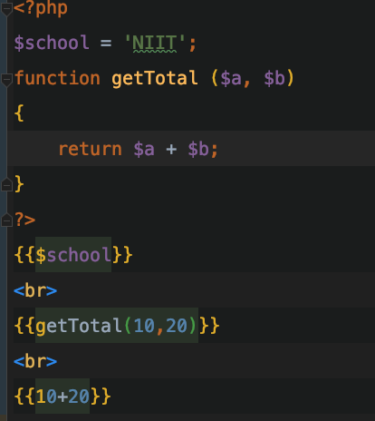
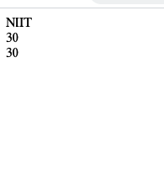
Phép nội suy (ví dụ)

Slide 29
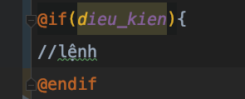
Cấu trúc điều kiện if
Cú pháp

Slide 30
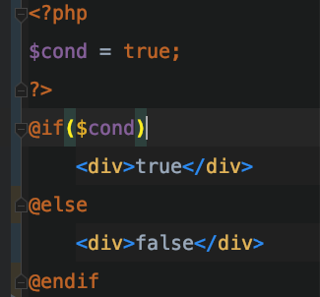
Cấu trúc điều kiện if-else

Slide 31
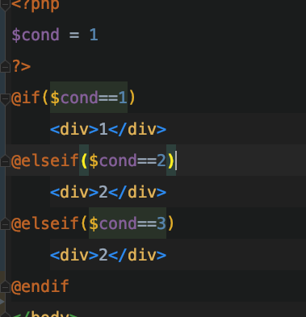
Cấu trúc điều kiện if-else-if

Slide 32
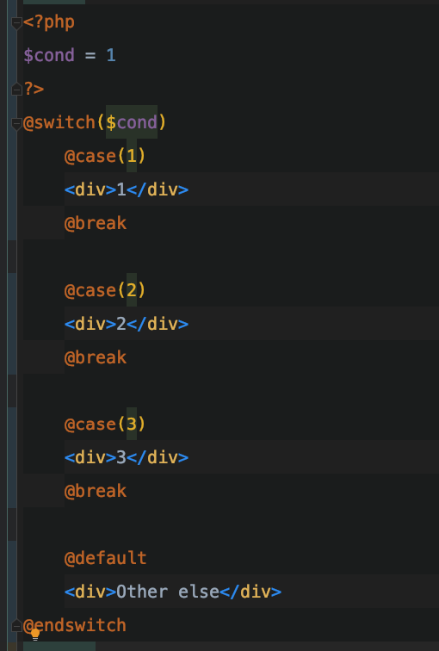
Cấu trúc switch-case

Slide 33
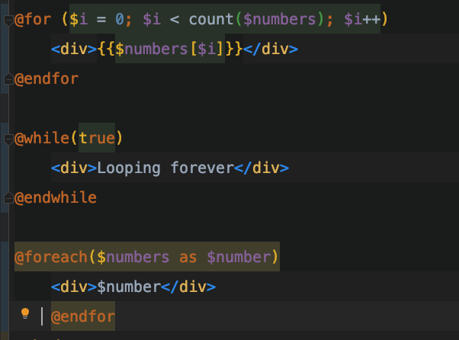
Cấu trúc lặp

Slide 34
Comment trong template
Để comment trong template sử dụng cú pháp sau
{{--This comment in blade template --}}

Slide 35
Including Subview
Include cho phép bạn sử dụng lại các view sẵn có, tăng khả năng maintain của sản phẩm
Các cú pháp include trong template blade engine cũng cho phép bạn truyền các dữ liệu vào subview
Để chèn một subview vào parent view, sử dụng cú pháp sau
@include(‘<đường dẫn view template>’,’<tham số thêm>’);

Slide 36
Including trong trường hợp subview không tồn tại
Trong trường hợp đường dẫn subview không đúng hoặc không tồn tại, Laravel sẽ trả về lỗi, do đó Laravel đã cung cấp thêm một cú pháp cho phép kiểm tra sự tồn tại của subview, nếu tồn tại sẽ đưa vào parent view, nếu không tồn tại sẽ không đưa vào. Cú pháp như sau
includeIf(‘<Đường dẫn template>’,<dữ liệu thêm>);

Slide 37
Embed Raw PHP
Blade template cho phép bạn viết code PHP thuần trong view, bạn có thể vẫn sử dụng cú pháp <?php ?> hoặc sử cú pháp do blade cung cấp như sau
@php //lệnh PHP thuần @endphp

Slide 38
TỔNG KẾT
Làm quen với artisan
Tìm hiểu cách cấu hình routing trong Laravel
Làm quen với view và template Engine

